Slide 1
广州医科大学实验室开放管理系统教程（学生版）
广州医科大学 卫生管理学院
医学人文实验中心
2018年11月

Slide 2
content
01
系统登陆
02
实验室预约
03
退出系统
04
结语

Slide 3
PART ONE
系统登陆

Slide 4
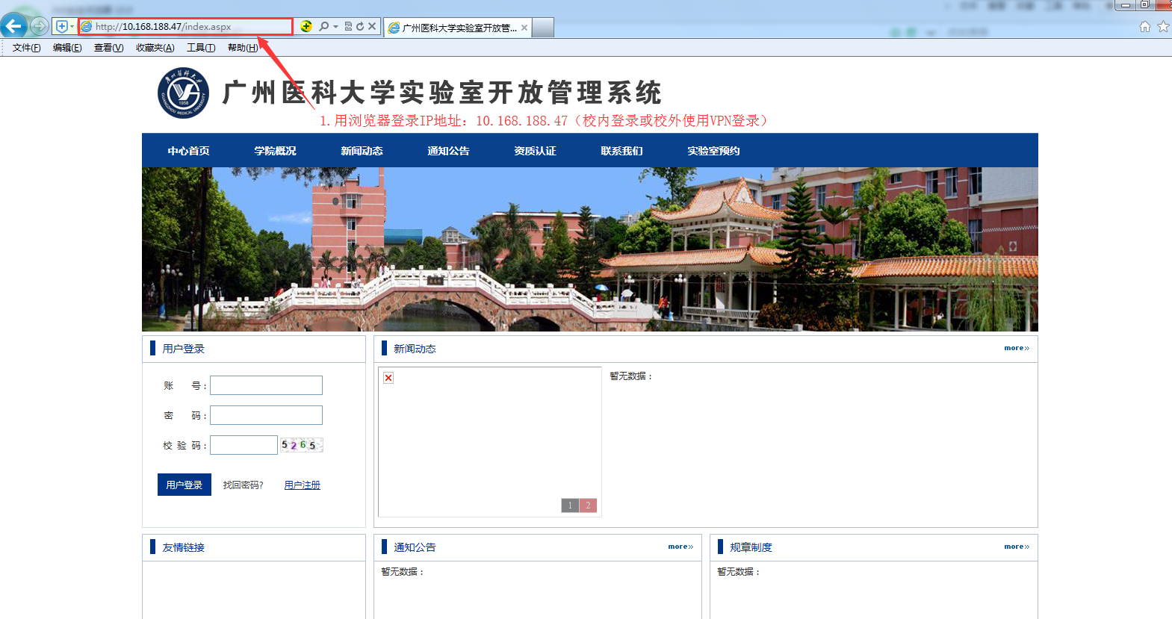
1. 用浏览器登陆实验室开放系统的IP网址 10.168.188.47 （需要在校内IP登陆或使用VPN）

Slide 5
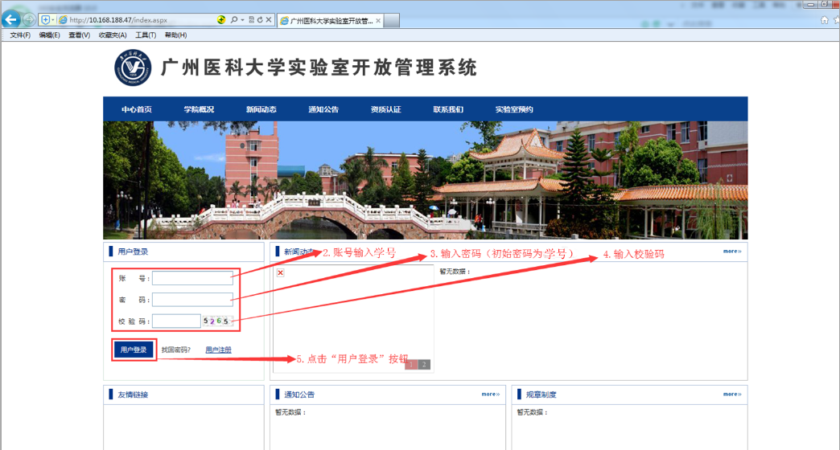
2.完成登陆

Slide 6
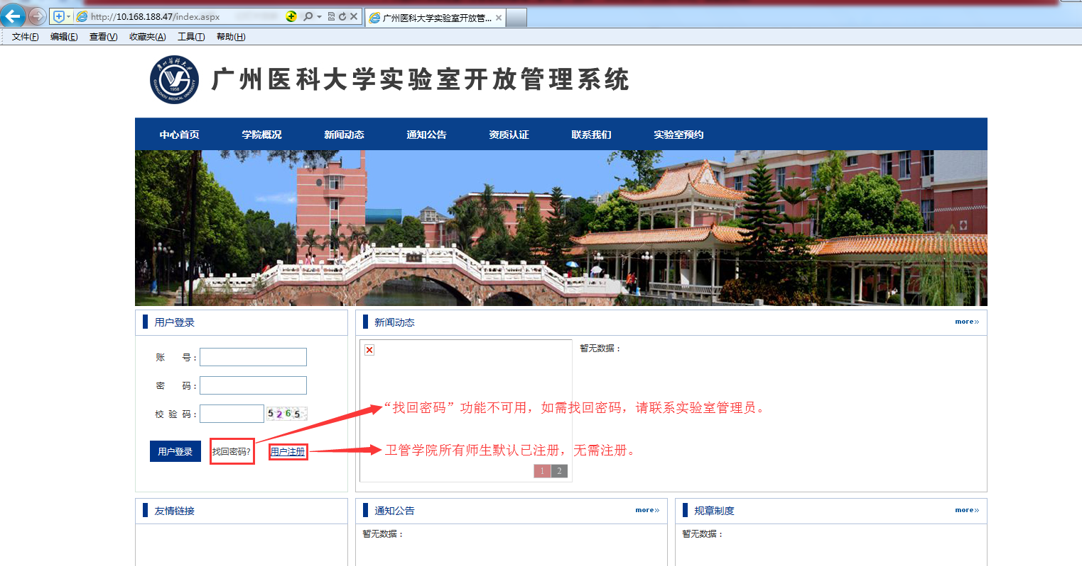

Slide 7
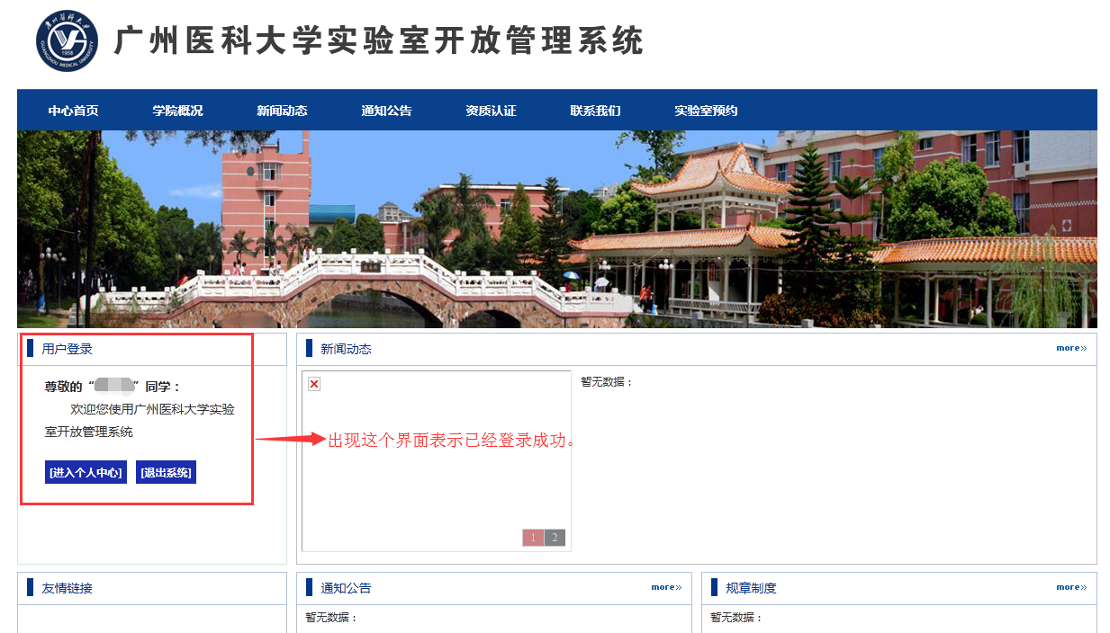

Slide 8
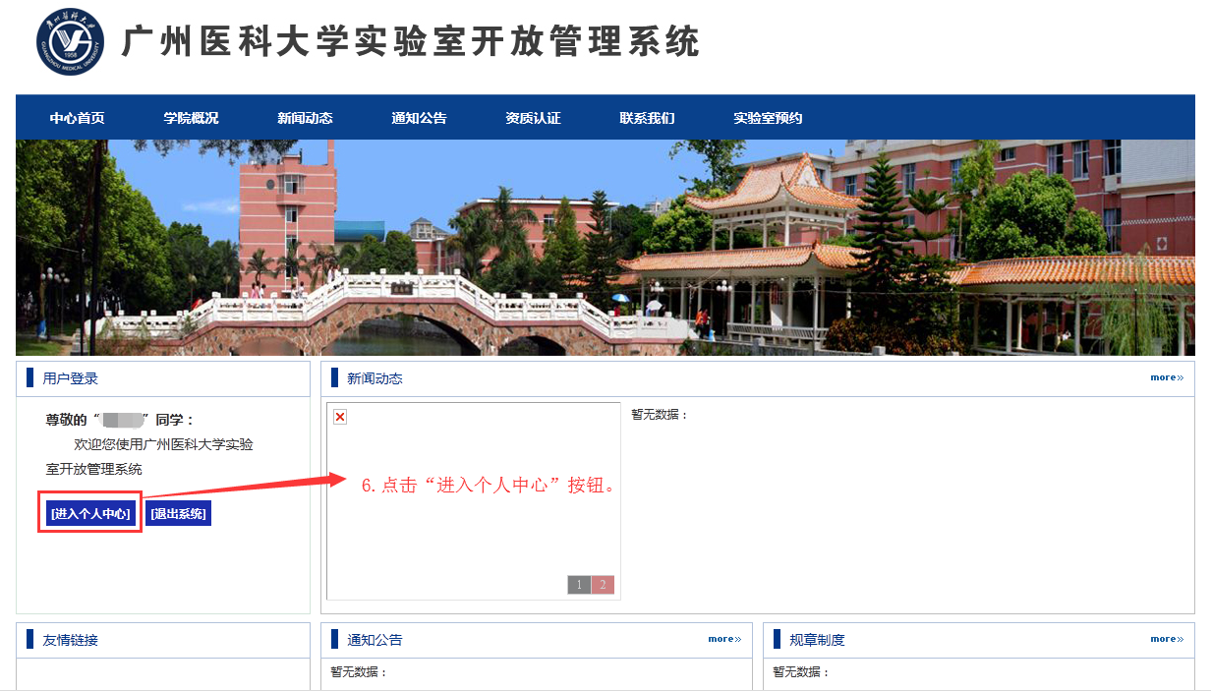
3. 完成密码修改、邮箱电话绑定

Slide 9
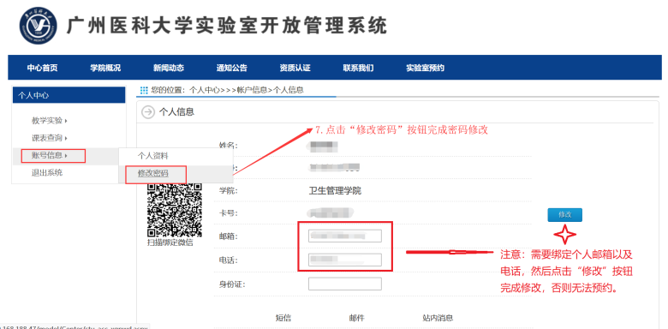

Slide 10
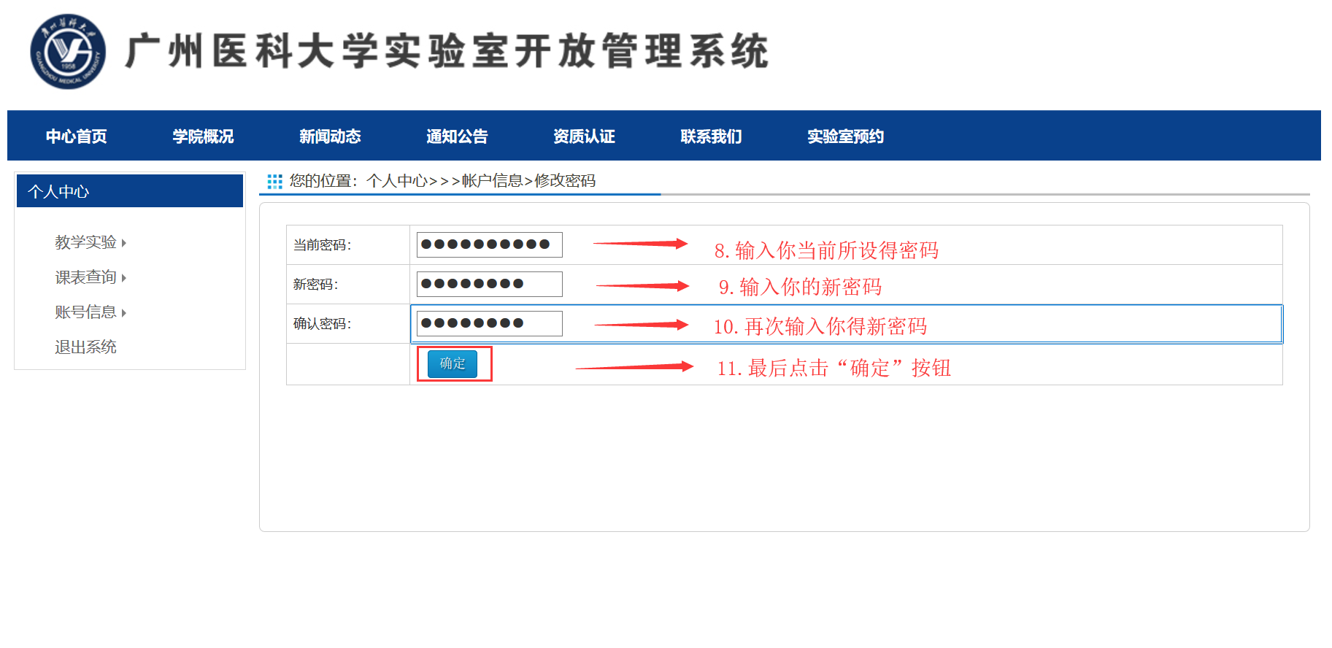

Slide 11
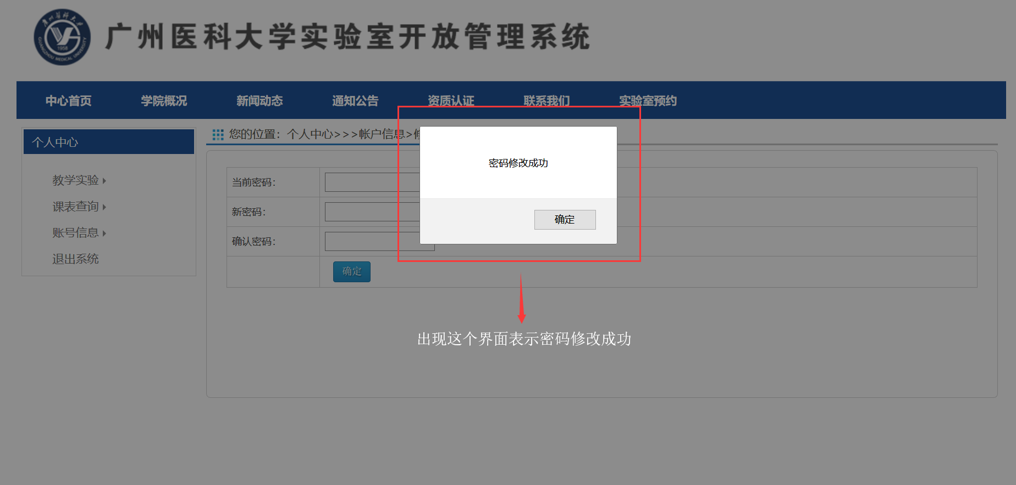

Slide 12
PART TWO
实验室预约

Slide 13
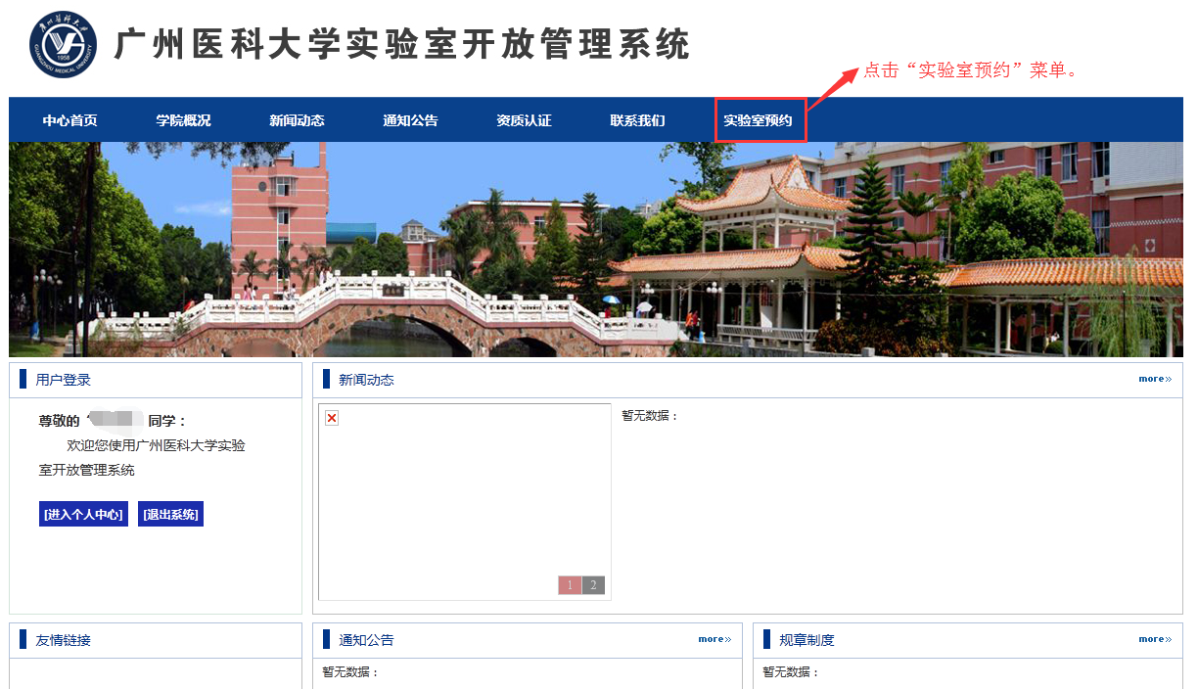
1.点击“实验室预约按钮”

Slide 14
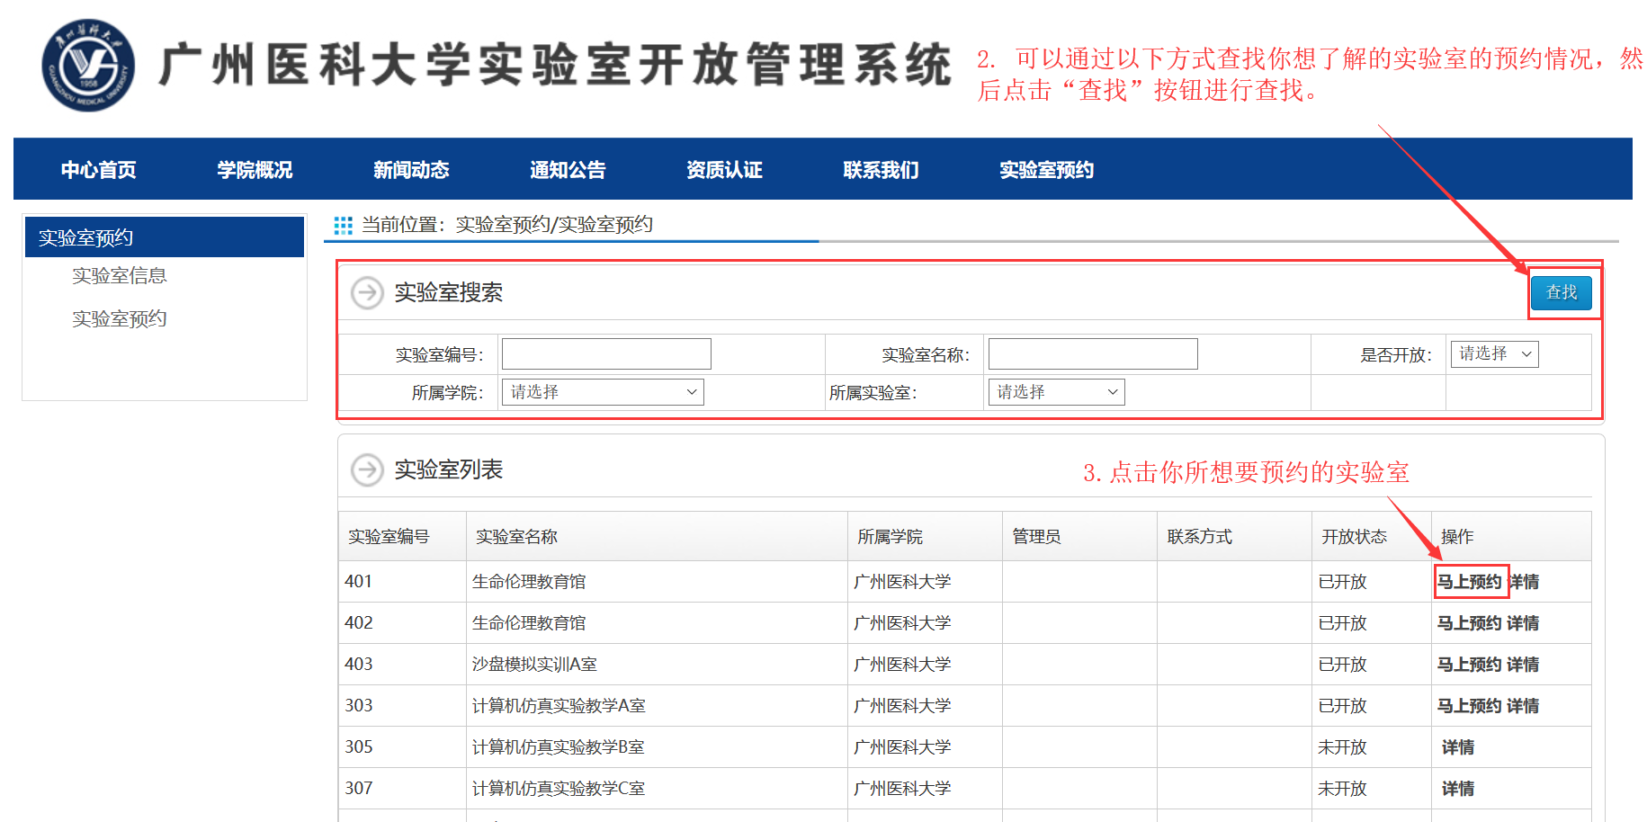

Slide 15
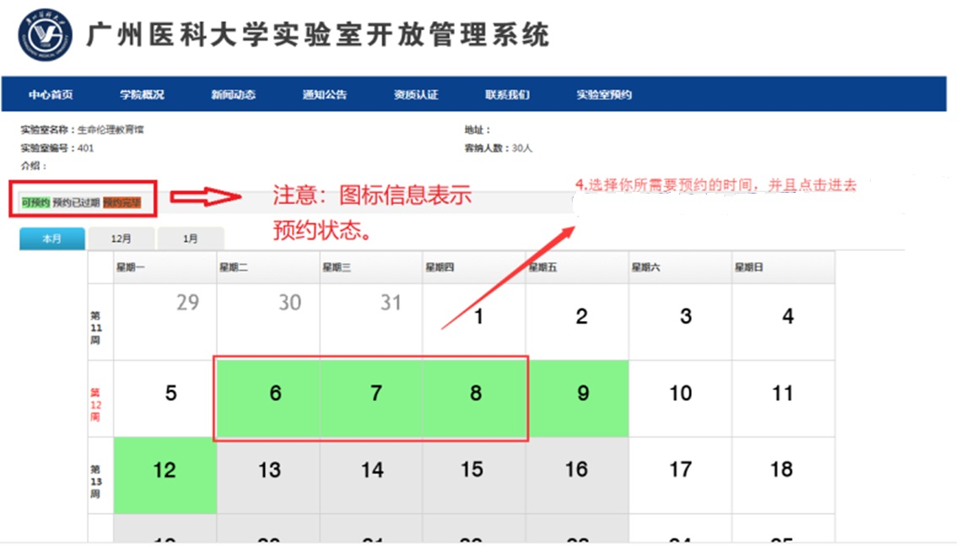

Slide 16
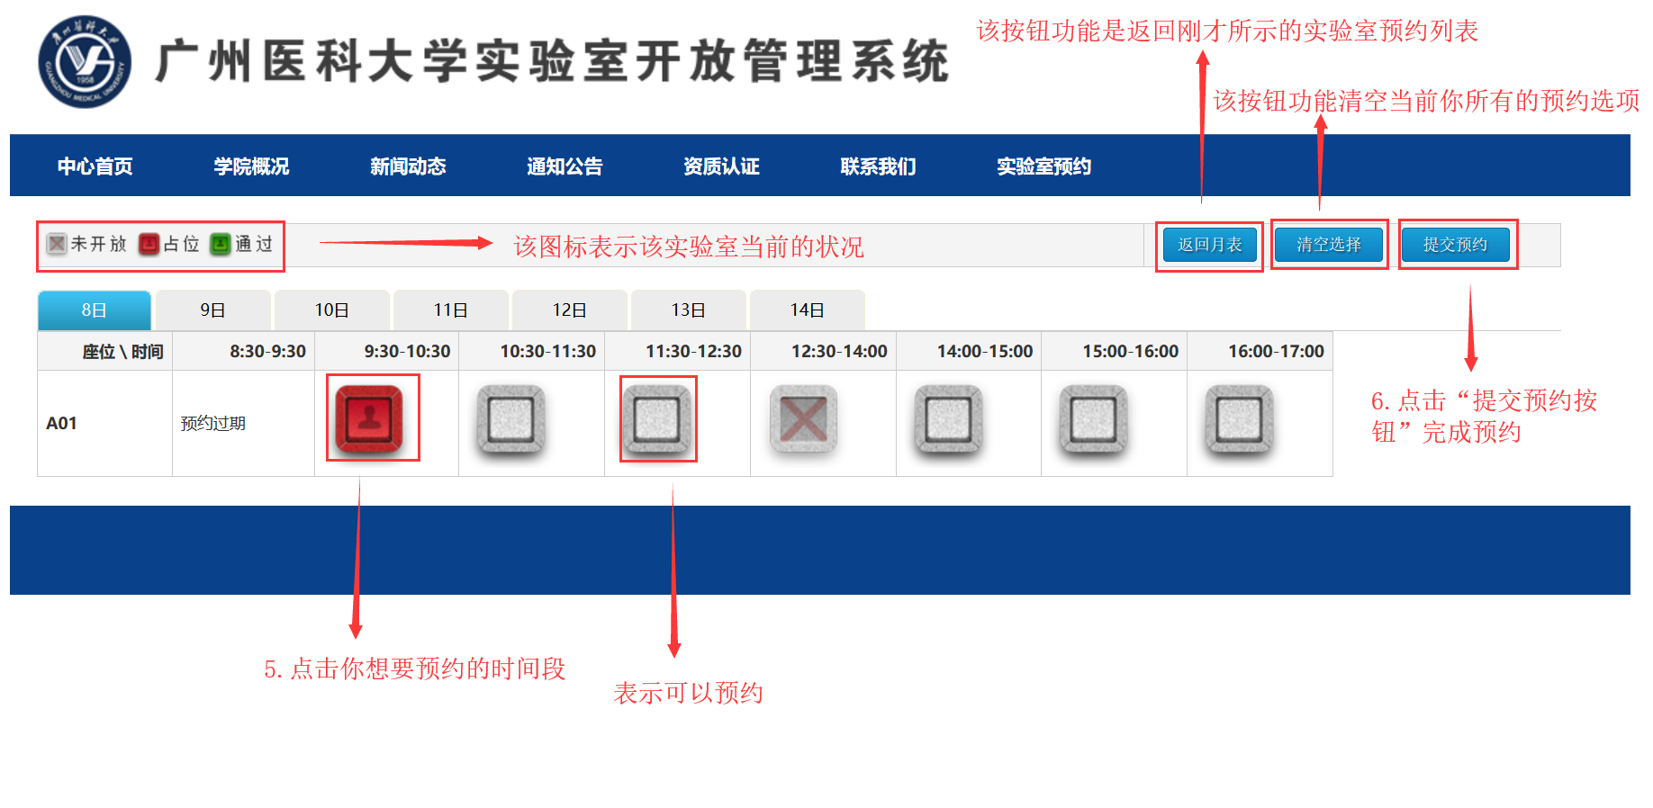

Slide 17
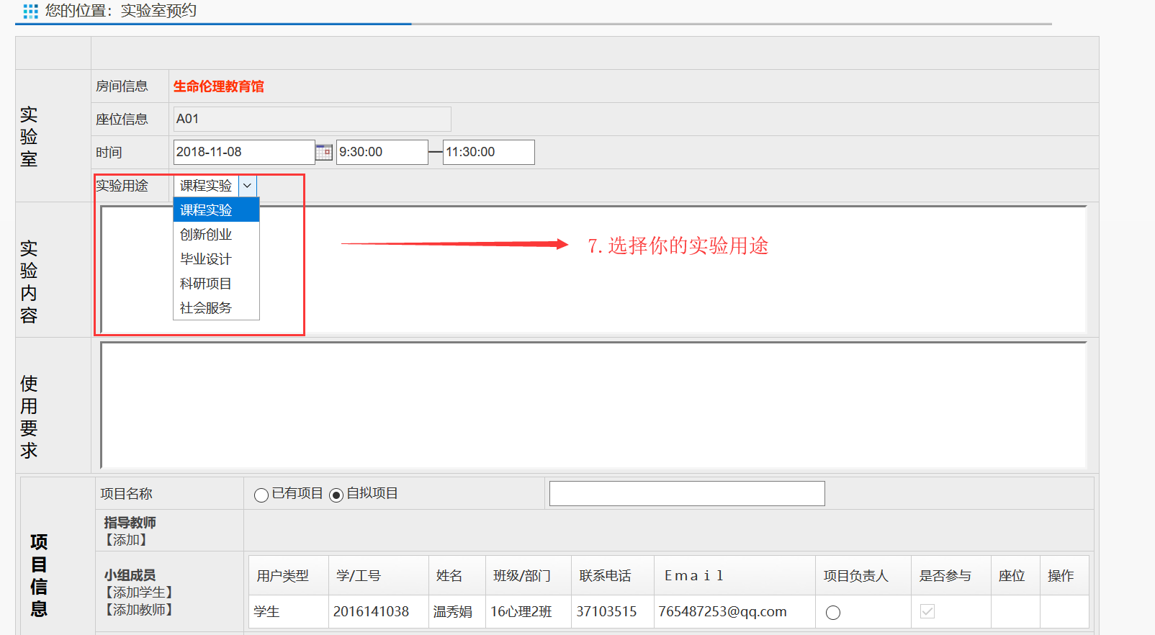
3.完善实验室预约信息

Slide 18
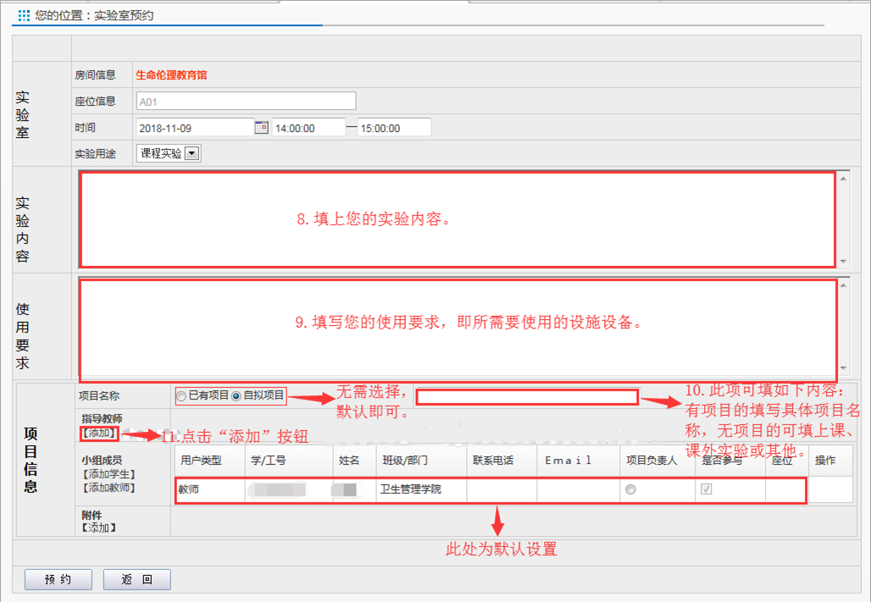

Slide 19
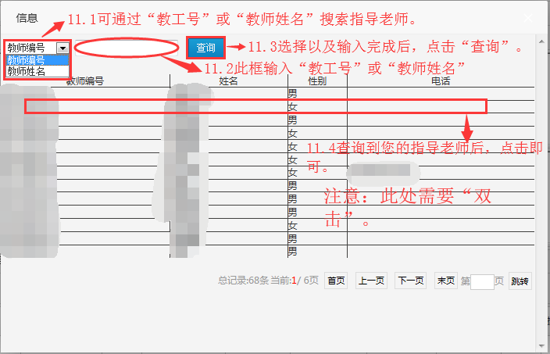

Slide 20
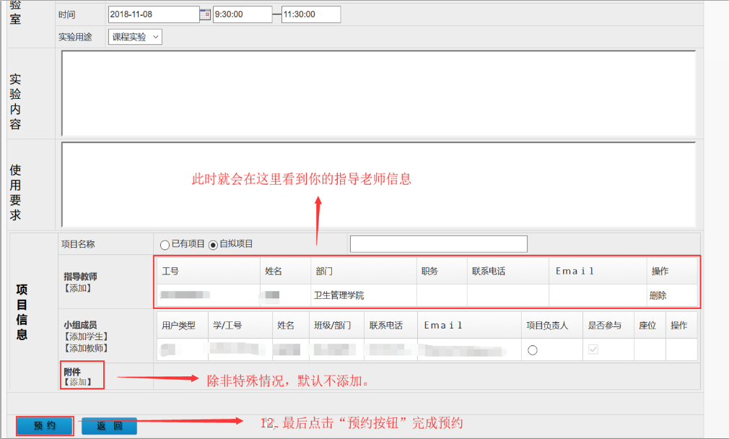

Slide 21
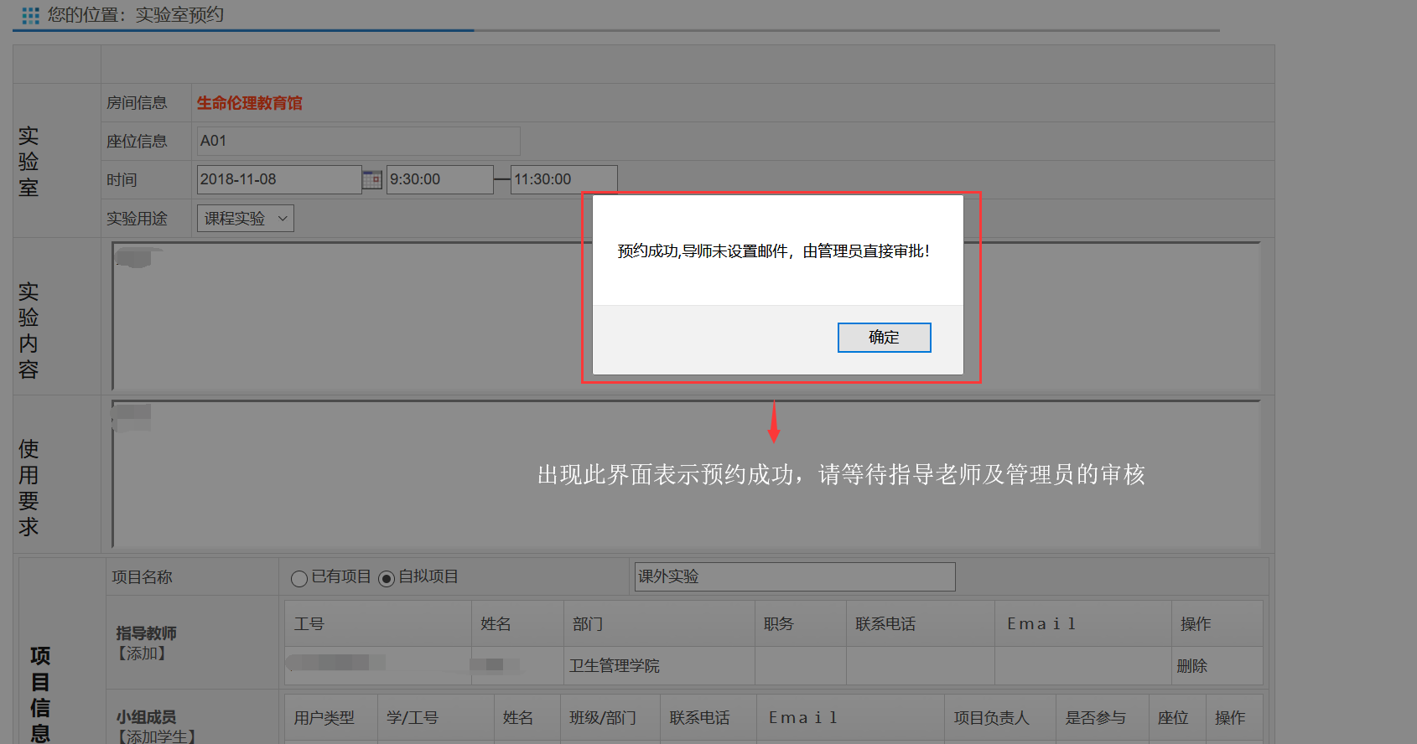

Slide 22
PART THREE
退出系统

Slide 23
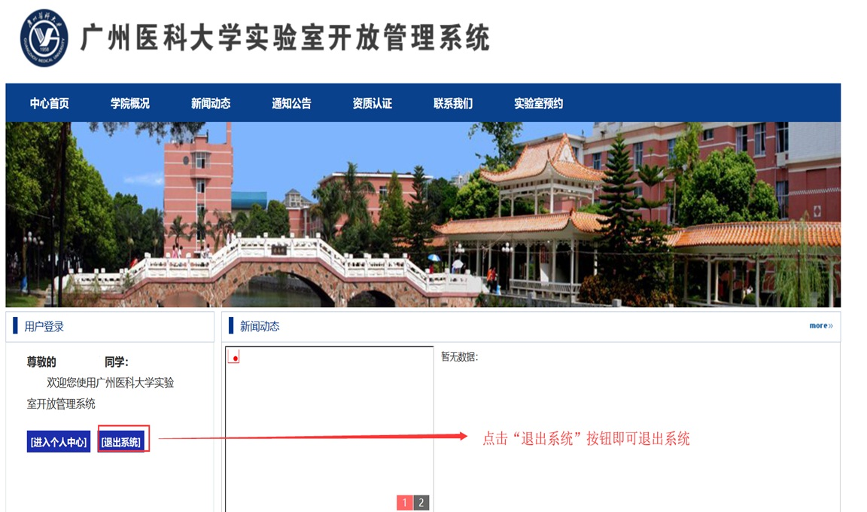

Slide 24
关于实验室预约问题，请联系实验中心管理员。

